Slide 1
Fossile

Slide 2
Qu’est ce qu’un fossile?

Slide 3
Un fossile est une reste ou empreinte des êtres ayant vécus sur la Terre à de temps très ancien et conservés dans les couches sédimentaires

Slide 4
Gisement de fossile

Slide 5
Repérer dans la diapositive suivante, un squelette en cours de dégagement dans le sédiment

Slide 6
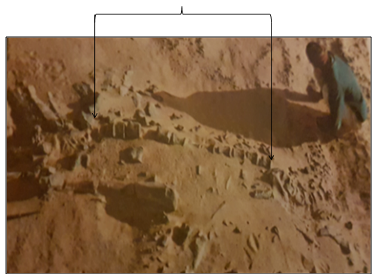
Un paléontologue en train de dégager des os dans le sédiment

Slide 7
Comparer ce squelette précédent à celui, rassemblé de la diapositive suivante

Slide 8
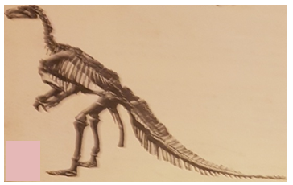
Les os recueillis dans le sédiment puis rassemblés forment un squelette complet d’un Dinosaurien

Slide 9
Les Dinosauriens sont des grands reptiles de l’ère secondaire

Slide 10
Visualiser dans les diapo qui suivent, les quelques exemples de fossiles et subfossiles de différentes formations sédimentaires de Madagascar

Slide 11
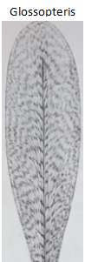
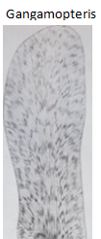
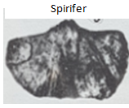
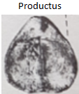
Dans la Formation de SAKOA d’âge Carbonifère- Permien

Slide 12
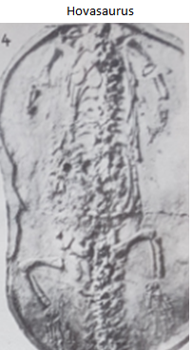
Dans la formation de Sakamena d’âge PERMIEN

Slide 13
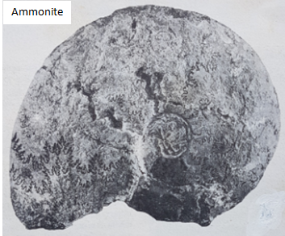
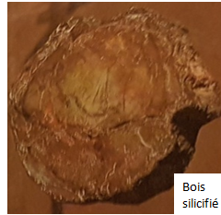
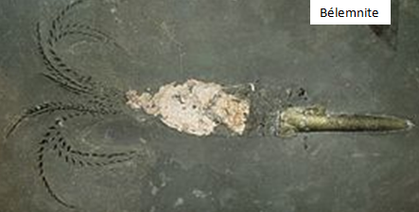
Dans la formation l’Isalo de l’ère Secondaire

Slide 14
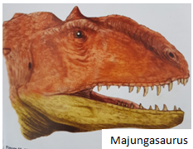
Dans la formation du Crétacé

Slide 15
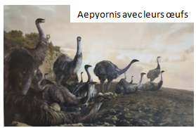
Dans la formation du tertiaire

Slide 16
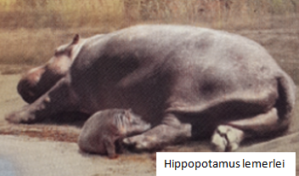
Dans la formation du Quaternaire

